Slide 1
The Roadhouse
Interactieve agenda voor evenementen
Webdb1241
David van Schoorisse, Maarten Jager, Ben Witzen, Igor Willems

Slide 2
De opdracht
De agenda is zonder inloggen beschikbaar;
De items erop zijn in catagorieën onderverdeeld;
Mensen met rechten kunnen een item plaatsen;
Items worden pas zichtbaar na goedkeurig door een gekozen redactie.
Webdb1241 – slide 2 van 10

Slide 3
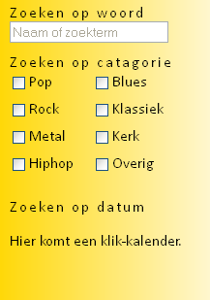
De gebruiker centraal
Gebruik van de website wijst zichzelf;
Navigeren met handige menubalk;
De agenda is op vele manieren te
sorteren.
Webdb1241 – slide 3 van 10

Slide 4

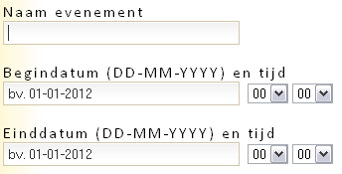
Toevoegen van evenementen
U beslist wie er evenementen mogen toevoegen;
Zij die dat mogen, loggen in en krijgen een extra optie beschikbaar in het menu;
Achter deze knop zit een handige interface voor het toevoegen van een evenement;
Webdb1241 – slide 4 van 10

Slide 5
Beheer uw site
Bepaalde gebruikers kunnen extra rechten krijgen om de site eenvoudig te beheren:
Evenementen toevoegen, wijzigen, verwijderen.
Gebruikers toevoegen, verwijderen.
Grafische interface, geen computerkennis vereist.
Webdb1241 – slide 5 van 10

Slide 6
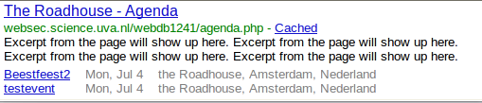

Verder
Altijd goed zichtbaar op belangrijke sites zoals Google;
Up-to-date door gebruik van de nieuwste HTML;
Ondersteund door de laatste versie van alle browsers;
Webdb1241 – slide 6 van 10

Slide 7
Technische informatie
De webpagina is geschreven in HTML 5;
Communicatie met de database middels PHP;
Gebruiksvriendelijker gemaakt met JavaScript.
Webdb1241 – slide 7 van 10

Slide 8
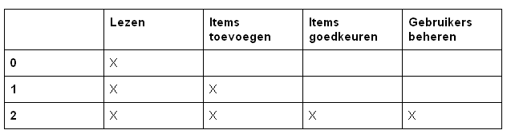
Beheer
Drie gebruikersniveaus op de website
Webdb1241 – slide 8 van 10

Slide 9
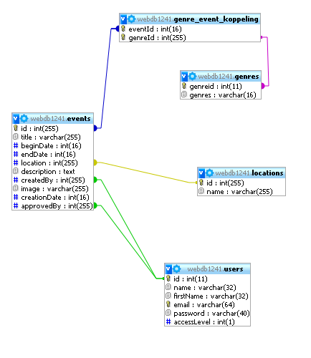
Opbouw database
Webdb1241 – slide 9 van 10

Slide 10
Voortgang
Alle HTML (statische inhoud) is af;
De gehele CSS (opmaak) is af;
PHP grotendeels af, sommige functies ontbreken;
JavaScript functies af, maar misschien vinden we nog nieuwe toepassingen voor JavaScript.
We gebruiken nu nog verschillende pagina’s, de bedoeling is dat alles dynamisch geladen wordt.
Webdb1241 – slide 10 van 10

